Slide 1
Métodos GET y POST
Los métodos HTTP GET y HTTP POST permiten enviar información al servidor, en PHP se administra mediante los arrays $_GET y $_POST

Slide 2
Existen dos métodos con los que el navegador puede enviar información al servidor:
Método HTTP GET. Información se envía de forma visible
Método HTTP POST. Información se envía de forma no visible
Antes de que el navegador envíe la información proporcionada, la codifica mediante URL encoding, dando como resultado un Query String. Esta codificación es un esquema de keys y values separados por un ampersand &:
key1=value1&key2=value2&key3=value3…
Los espacios y otros caracteres no alfanuméricos se sustituyen. Una vez que la información es codificada, se envía al servidor.

Slide 3
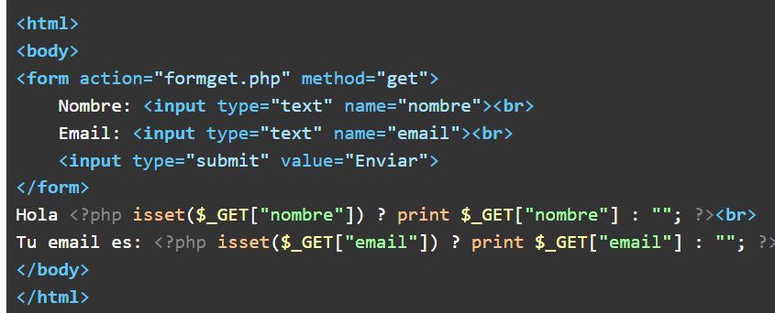
Ejemplo sencillo de formulario html con el método GET:

Slide 4
La url que resulta de hacer click en submit es de la forma:
formget.php?nombre=peter&email=peter%40ejemplo.com
En este caso @ es un carácter especial y se codifica.

Slide 5
Método HTTP POST
Con el método HTTP POST también se codifica la información, pero ésta se envía a través del body del HTTP Request, por lo que no aparece en la URL.
El método POST no tiene límite de cantidad de información a enviar.
La información proporcionada no es visible, por lo que se puede enviar información sensible.
Se puede usar para enviar texto normal así como datos binarios (archivos, imágenes...).
PHP proporciona el array asociativo $_POST para acceder a la información enviada.

Slide 6
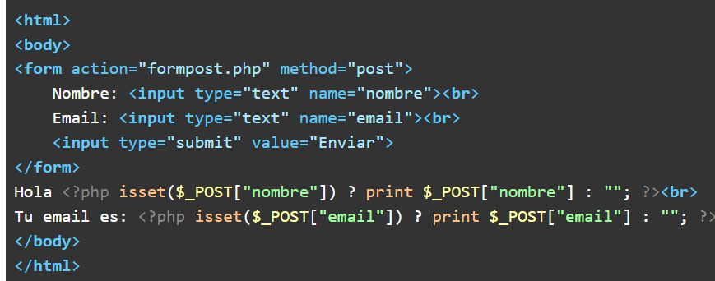
Se puede comprobar que la información no se muestra en la url.

Slide 7
Variables predefinidas
PHP proporciona una gran cantidad de variables predefinidas para todos los scripts. Las variables representan de todo, desde variables externas hasta variables de entorno incorporadas, desde los últimos mensajes de error hasta los últimos encabezados recuperados.

Slide 8
Superglobals — Superglobals son variables internas que están disponibles siempre en todos los ámbitos
$GLOBALS — Hace referencia a todas las variables disponibles en el ámbito global
$_SERVER — Información del entorno del servidor y de ejecución
$_GET — Variables HTTP GET
$_POST — Variables POST de HTTP
$_FILES — Variables de subida de ficheros HTTP
$_REQUEST — Variables HTTP Request
$_SESSION — Variables de sesión
$_ENV — Variables de entorno
$_COOKIE — Cookies HTTP
$php_errormsg — El mensaje de error anterior
$http_response_header — Encabezados de respuesta HTTP
$argc — El número de argumentos pasados a un script
$argv — Array de argumentos pasados a un script

Slide 9
Algunas variables predefinidas en PHP son "superglobales", lo que significa que están disponibles en todos los ámbitos a lo largo del script. No es necesario emplear global $variable; para acceder a ellas dentro de las funciones o métodos.
Las variables superglobals son:
$GLOBALS
$_SERVER
$_GET
$_POST
$_FILES
$_COOKIE
$_SESSION
$_REQUEST
$_ENV

Slide 10
$GLOBALS
$GLOBALS — Hace referencia a todas las variables disponibles en el ámbito global

Slide 11
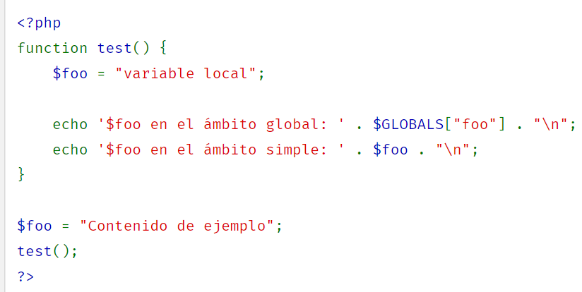

Ejemplo

Slide 12
$_SERVER
$_SERVER es un array que contiene información, tales como cabeceras, rutas y ubicaciones de script. Las entradas de este array son creadas por el servidor web. No hay garantía que cada servidor web proporcione alguna de estas entradas, existen servidores que pueden omitir algunas o proporcionar otras

Slide 13
Ejemplos de uso
'PHP_SELF' – 'GATEWAY_INTERFACE' – 'SERVER_ADDR' – 'SERVER_NAME' – 'SERVER_SOFTWARE'
'SERVER_PROTOCOL' – 'REQUEST_METHOD' – 'REQUEST_TIME' – 'QUERY_STRING' –
'DOCUMENT_ROOT' – 'HTTP_ACCEPT' – 'HTTP_ACCEPT_CHARSET' – 'HTTP_CONNECTION'
'HTTP_HOST' – 'HTTP_REFERER' – 'HTTP_USER_AGENT' – 'HTTPS' – 'REMOTE_ADDR'
'REMOTE_HOST' – 'REMOTE_PORT' – 'REMOTE_USER' – 'REDIRECT_REMOTE_USER'
'SCRIPT_FILENAME' – 'SERVER_ADMIN' – 'SERVER_PORT' – 'SERVER_SIGNATURE'
'PATH_TRANSLATED' – 'SCRIPT_NAME' – 'REQUEST_URI' – 'PHP_AUTH_DIGEST'
'PHP_AUTH_USER' – 'PHP_AUTH_PW' – 'AUTH_TYPE' – 'PATH_INFO' – 'ORIG_PATH_INFO'
https://www.php.net/manual/es/reserved.variables.server.php

Slide 14
$_GET
Un array asociativo de variables pasado al script actual vía parámetros URL (también conocida como cadena de consulta).

Slide 15
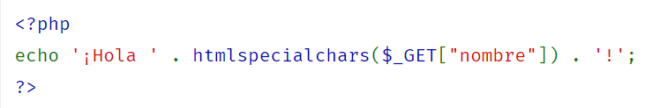
Ejemplo

